Slide 1
Yarı iletken malzemelerin diyot, triyakların incelenmesi
NET 205 GÜÇ ELEKTRONİĞİ
Öğr. Gör. Taner DİNDAR

Slide 2
TRİYAK
Triyak, her alandaki endüstriyel elektronik uygulamalarında, AC gerilimin anahtarlanması ve kontrol edilmesi amacıyla çok yoğun olarak kullanılan bir güç yarıiletken elemanıdır. Yapısında da göreceğimiz gibi tristörle aynı özellikleri göstermektedir. Tristörden tek farkı, her iki yönde de rahatlıkla iletime geçebilmesidir. Triyak, tıpkı SCR gibi sadece iletime geçmesi kontrol edilebilen bir anahtardır. Triyak’ın yalıtıma geçebilmesi için ise içinden geçmekte olan akımın sıfıra düşmesi veya düşürülmesi gerekmektedir[1].

Slide 3
TRİYAK
Triyak, iletimde oldu ğunda tam iletim, yalıtımda olduğunda ise tam yalıtım durumunda bulunur, ara geçişi yoktur. Triyak’ın, genel amaçlı tristörler (SCR) gibi en önemli özelliği dü şük frekanslarda çalı şmak için imal edilmiş olmalarıdır ki ideal çalı şma frekansları 50-60Hz, max. frekansları ise 1kHz’dir. Triyaklar, çift yönlü olmaları nedeniyle, genel amaçlı tristörler gibi, çok yüksek akım ve gerilimlerde kullanılamamaktadır. Ancak 1200V-300A civarına kadar olanlar bulunmaktadır[1].

Slide 4
TRİYAK
Bu özellikleri ile triyaklar, şebeke geriliminde kontrollü anahtar ve şebeke değiştirici olarak çalışabilen çok kullanışlı yarı iletken elemanlardır[1].

Slide 5
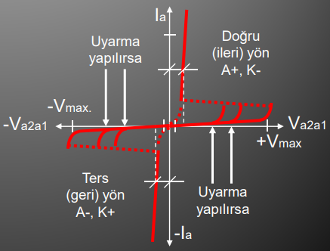
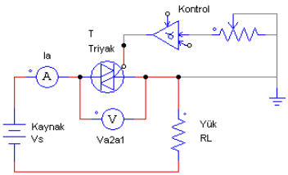
TRİYAK
Şekil 1. Test devresi ve karakteristlik eğrisi [1]

Slide 6
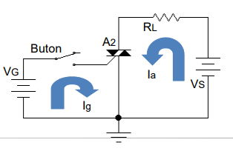
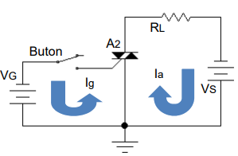
TRİYAK
Şekil 2. Uyarılma yöntemleri [1]

Slide 7
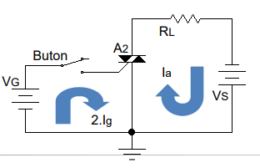
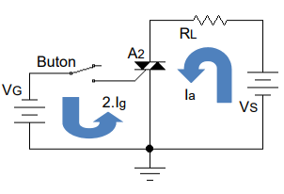
TRİYAK
Şekil 3. Uyarılma yöntemleri [1]

Slide 8
TRİYAK
1- A2(+) A1(-) olması durumunda, G(+) A1(-).
2- A2(-) A1(+) olması durumunda, G(-) A1(+).
3- A2(+) A1(-) olması durumunda, G(-) A1(+).
4- A2(-) A1(+) olması durumunda, G(+) A1(-).
Yukarıdaki 4 durumun şekil 2-3 e bağlı olarak inceledik.

Slide 9
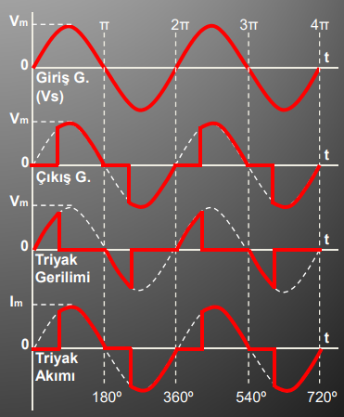
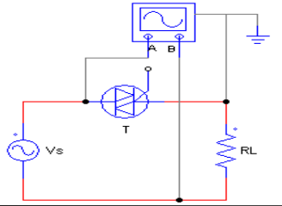
TRİYAK
Şekil 4. Doğru ve ters polarmada test devresi [1]

Slide 10
KAYNAKLAR
[1] http://sindirgi.balikesir.edu.tr/dersnotu/1.pdf (Erişim tar: 20.11.2017)

Slide 11
DİNLEDİĞİNİZ İÇİN TEŞEKKÜRLER…
(1791 - 1867)

